Slide 2
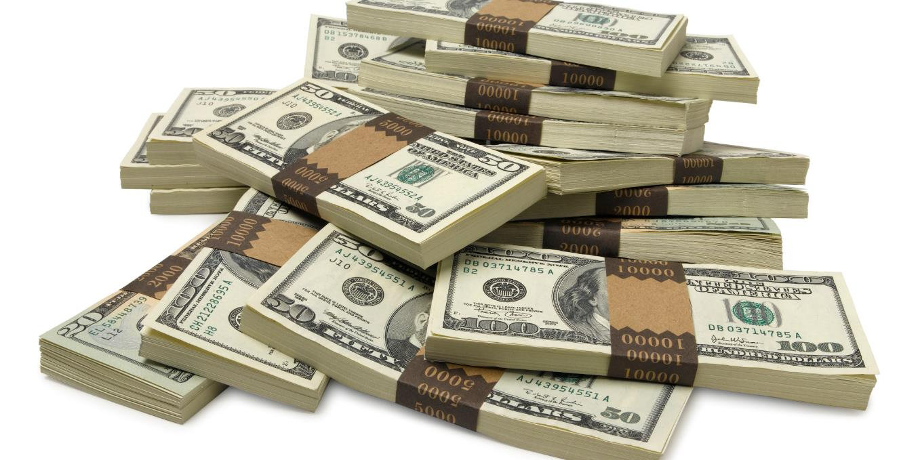
Sieben Wahrheiten, um reich zu werden

Slide 3
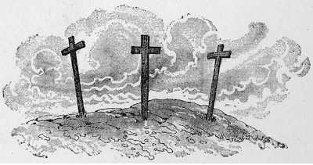
1. Du bist geliebt
Johannes 3,16
Sieben Wahrheiten, um reich zu werden

Slide 4
2. Du musst glauben
Johannes 3,16
unendlichgeliebt.de
Sieben Wahrheiten, um reich zu werden

Slide 5
3. Du bekommst Leben
Johannes 3,16
greator.com
Sieben Wahrheiten, um reich zu werden

Slide 6
4. Du lebst mit Glauben, Hoffnung und Liebe
Jesus!
1. Korinther 13,13
Sieben Wahrheiten, um reich zu werden

Slide 7
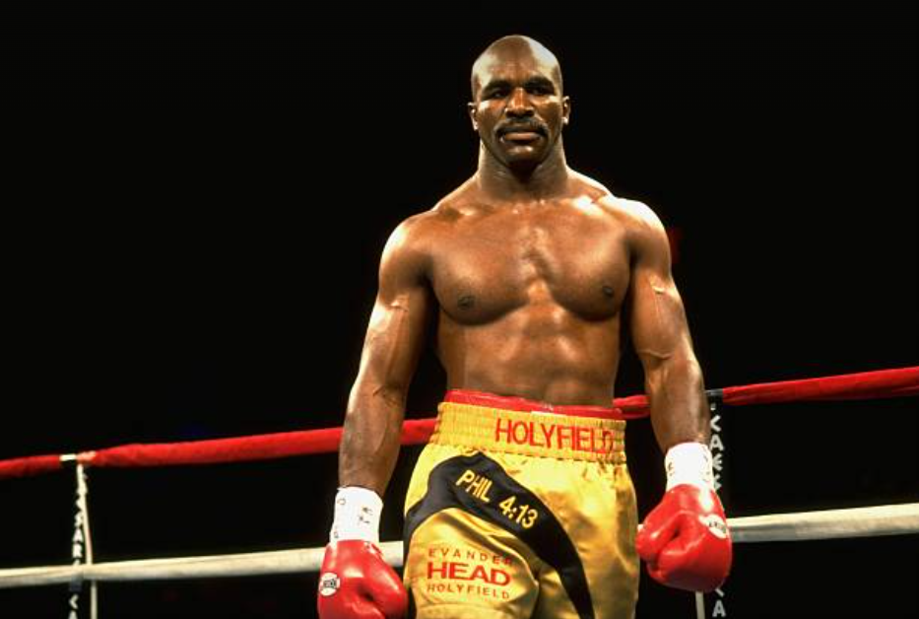
5. Du schlägst dich durch, weil Christus dich stärkt
Philipper 4,13
gettyimages.de
Sieben Wahrheiten, um reich zu werden

Slide 8
6. Du machst zu Jüngern
Hingehend
Taufend
Lehrend
Matthäus 28,19-20
jochenteuffel.files.wordpress.com
Sieben Wahrheiten, um reich zu werden

Slide 9
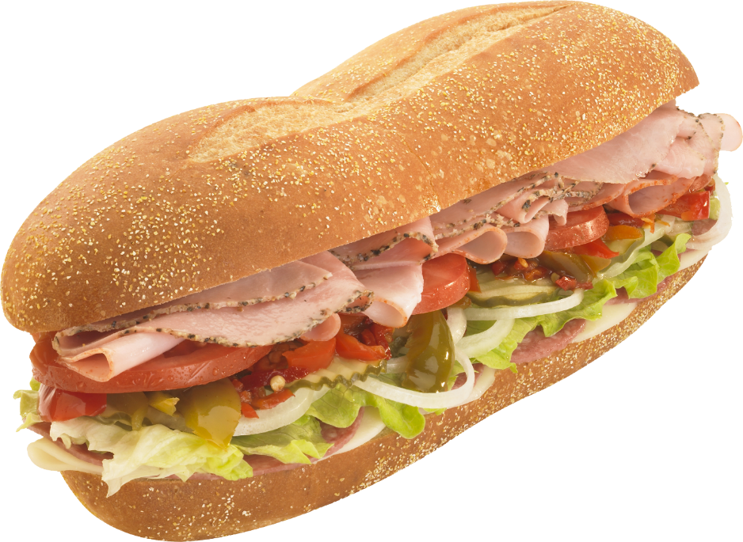
7. Du bist begleitet
Alle Macht
Macht zu Jüngern!
Bei euch
Matthäus 28,19-20
Sieben Wahrheiten, um reich zu werden

Slide 10
Sieben Wahrheiten, um reich zu werden
Du bist geliebt
Du musst glauben
Du bekommst Leben
Du lebst mit Glauben, Hoffnung und Liebe
Du schlägst dich durch, weil Christus dich stärkt
Du machst zu Jüngern
Du bist begleitet

